Slide 1
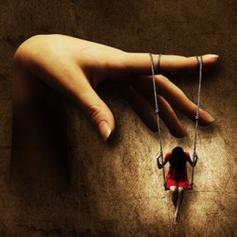
ΓΥΝΑΙΚΕΙΑ ΔΙΚΑΙΩΜΑΤΑ
Μαθήτριες:
Φρειδερίκη
Κουτσουλιωτα
Ματίνα Μπλετσα
Φωτεινή Νακου
Ναομη Παπαγεώργου
Ιωάννα Τσιουκρα

Slide 2
1. ΙΣΤΟΡΙΚΗ ΑΝΑΔΡΟΜΗ
Αρχικά ας δούμε τι συνέβαινε στο παρελθόν: Στην Αρχαία Αθήνα οι γυναίκες δεν είχαν κανένα δικαίωμα. Ήταν ίσες περίπου με τους δούλους και δεν μπορούσαν να βγουν έξω από το σπίτι χωρίς συνοδεία. Σε περίπτωση κακοποίησης από τους άνδρες τους ήταν δύσκολο να το αποδείξουν και εάν αποφάσιζαν να κινηθούν νομικά, με αίτηση διαζυγίου, είχαν πολύ λίγες πιθανότητες να βρουν το δίκιο τους.

Slide 3
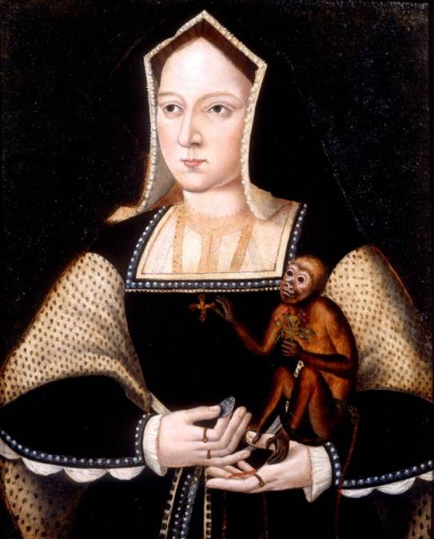
2. Η ΘΕΣΗ ΤΗΣ ΓΥΝΑΙΚΑΣ
Η ΘΕΣΗ ΤΗΣ ΓΥΝΑΙΚΑΣ ΣΤΟ ΜΕΣΑΙΩΝΑ
Στα χρόνια της ελληνικής και ρωμαϊκής Αρχαιότητας η γυναίκα στερείται πλήρως πολιτικών δικαιωμάτων. Στους Νεότερους Χρόνους πρέπει να φτάσουμε στον 20ό αιώνα για να δοθεί στις γυναίκες δικαίωμα ψήφου. Στο Μεσαίωνα βλέπουμε τις γυναίκες να ψηφίζουν στις συνελεύσεις πόλεων και χωριών που καλύπτουν ένα ευρύ τμήμα της δυτικής Ευρώπης.

Slide 4
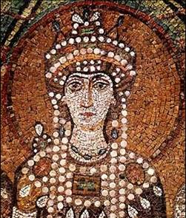
Η ΘΕΣΗ ΤΗΣ ΓΥΝΑΙΚΑΣ ΣΤΗ ΘΡΗΣΚΕΙΑ
Σε γενικές γραμμές οι θρησκείες επικυρώνουν την υποδούλωση της γυναίκας σε όλες τις μορφές των κοινωνικών συστημάτων - δουλοκτητική, φεουδαρχική, καπιταλιστική. Η υποδούλωση και η καταπίεση υφίσταται και από την οικογένεια και από την κοινωνία. Η ανισότητα των δύο φύλων κυριαρχεί στον οικονομικό τομέα, στον πολιτικό, στον κοινωνικό, στον πολιτισμό, στη γλώσσα.

Slide 5
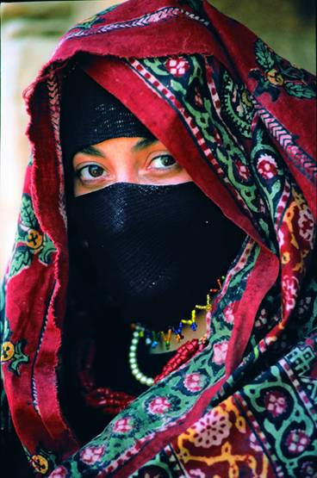
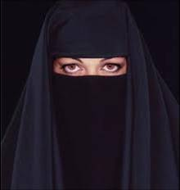
Η ΘΕΣΗ ΤΗΣ ΓΥΝΑΙΚΑΣ ΣΤΗΝ ΚΟΙΝΩΝΙΑ ΤΟΥ ΙΣΛΑΜ-ΠΑΚΙΣΤΑΝ
Οι ντόπιες στο Ισλάμ – μουσουλμάνες συνήθως κυκλοφορούν με την αλμπάγια και την μπούρκα. Με απλά λόγια είναι μαυροφορεμένες, έχοντας μερικές καλυμμένα μόνο τα μαλλιά, μερικές καλυμμένο όλο το πρόσωπο εκτός από τα μάτια και μερικές που έχουνε καλυμμένα και τα μάτια. Οι περισσότερες γυναίκες έξω ντύνονται με κανονικά ρούχα. Υπάρχει όμως και μία μεγάλη αναλογία παντού μαυροφορεμένων γυναικών η οποία εξαρτάται από την περιοχή και το μέρος που βρίσκεστε.

Slide 6
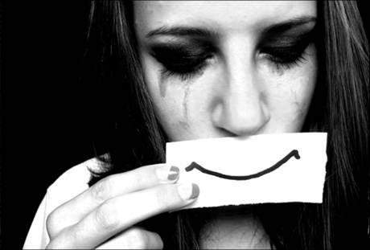
3.Μορφές βίας κατά των γυναικών
Η βία κατά των γυναικών μέσα στην οικογένεια περιλαμβάνει προσβολές της σωματικής, ψυχικής, συναισθηματικής και κοινωνικής υπόστασης τους καθώς και οικονομική βία, με στόχο “την επιβολή ελέγχου”. Συγκεκριμένα μπορεί να πάρει τις εξής μορφές:
Σωματική Βία
Σεξουαλική Βία – Βιασμός
Ψυχολογική Βία
Οικονομική Βία

Slide 7
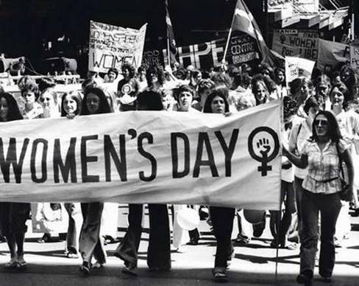
4.Καταπάτηση γυναικείων δικαιωμάτων
Απαγόρευση οδήγησης
Διαζύγιο
Πρόσβαση στην παιδεία
Δικαίωμα στα ταξίδια
Κηδεμονία
Παιδοκτονία
Το Δικαίωμα της ψήφου

Slide 8
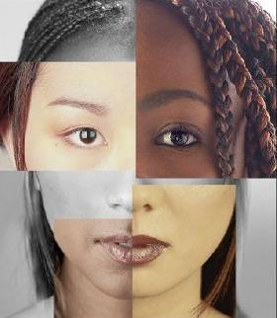
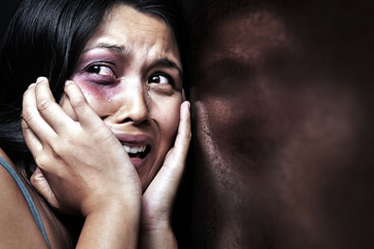
5.ΤΑ ΑΙΤΙΑ ΠΟΥ ΟΔΗΓΟΥΝ ΣΤΗΝ ΚΑΤΑΠΑΤΗΣΗ ΤΩΝ ΓΥΝΑΙΚΕΙΩΝ ΔΙΚΑΙΩΜΑΤΩΝ ΕΙΝΑΙ :
O ρατσισμός εκτός από το φυλετικό ρατσισμό, υπάρχει ρατσισμός κατά του γυναικείου φύλου, δηλαδή οι εμφανείς ή άτυπες διακρίσεις κατά των γυναικών, που είναι γνωστός ως σεξισμός
η ενδοοικογενειακή βία είναι η μεγαλύτερη αιτία κακοποίησης των γυναικών στην Αμερική –τα θύματα της υπερβαίνουν το σύνολο των θυμάτων από ληστείες βιασμούς αυτοκινητικά ατυχήματα.

Slide 9
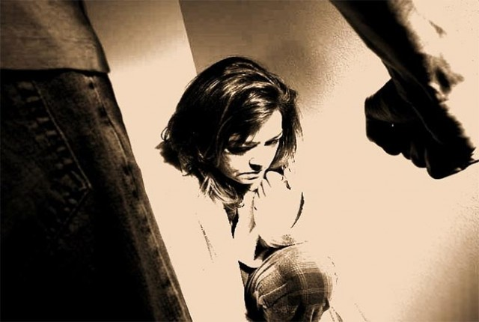
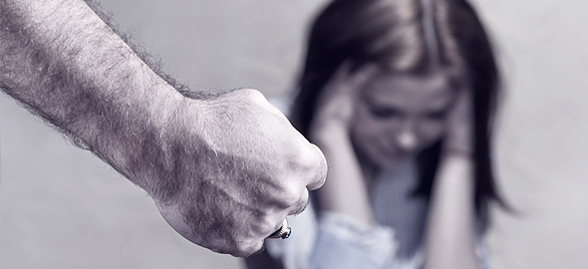
ο κυρίαρχος ρόλος της αρσενικής ταυτότητας
η θρησκεία σε κάποιες περιπτώσεις επηρεάζει και οδηγεί τους ανθρώπους σε ακραίες δραστηριότητες. Για παράδειγμα, η μουσουλμανική θρησκεία στερεί από τις γυναίκες το δικαίωμα να περπατούν ελεύθερα στο δρόμο(χωρίς μπούρκες), καθώς επίσης και η πολυγαμία αποτελεί ένα φαινόμενο καταπάτησης των γυναικείων δικαιωματων.

Slide 10
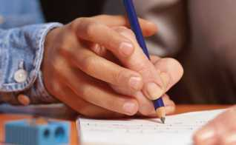
ο αναλφαβητισμός είναι ένας παράγοντας ο οποίος δεν επιτρέπει στον άνθρωπο να σκεφτεί ορθά και λογικά λόγω της έλλειψης βασικών γνώσεων. Οι γυναίκες από τα παλιότερα χρόνια θεωρούνταν αντικείμενο εκμετάλλευσης λόγω έλλειψης μυϊκής δύναμης σε σχέση με τον άνδρα. Έτσι, οι άνθρωποι με έλλειψη βασικής παιδείας αδυνατούν να κατανοήσουν ότι όλοι είμαστε ίσοι και βολεύονται σ’ αυτή την κατάσταση, έτσι ώστε να κάνουν ότι επιθυμούν αδιαφορώντας για τους «κατώτερους» (γυναίκες στην προκειμένη περίπτωση).

Slide 11
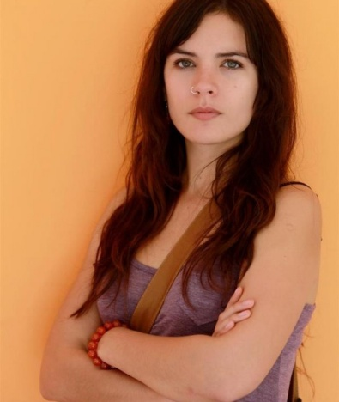
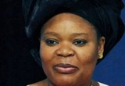
6.ΑΚΤΙΒΙΣΤΡΙΕΣ ΠΟΥ ΑΓΩΝΙΣΤΗΚΑΝ ΓΙΑ ΤΗΝ ΑΠΟΚΤΗΣΗ ΤΩΝ ΓΥΝΑΙΚΕΙΩΝ ΔΙΚΑΙΩΜΑΤΩΝ
1^{η} Καμίλα Βαγιέχο, Χιλή:23χρονη πρόεδρος της Ένωσης Φοιτητών Πανεπιστημίου Χιλής και δυναμική κομμουνίστρια.
2^{η}ΛέιμαΓκμπόουι,Λιβερία: 40χρονη, βραβευμένη με Νόμπελ ειρήνης, ακτιβίστρια, η οποία αγωνίζεται για την ισότητα όλων των Αφρικανών γυναικών.

Slide 12
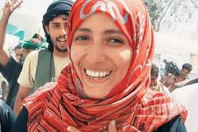
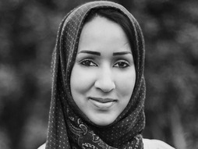
3^{η}ΤαουακούλΚαρμάν, Υεμένη 33χρονη δημοσιογράφος και ακτιβίστρια, η οποία ίδρυσε τη μη κυβερνητική οργάνωση «Γυναίκες δημοσιογράφοι χωρίς αλυσίδες». Προσπάθησε να ανατρέψει το απολυταρχικό καθεστώς του Αλί Αμπντάλα Σάλεχ, συνελήφθη, φυλακίστηκε, αλλά απελευθερώθηκε και τιμήθηκε με Νόμπελ ειρήνης.
4^{η} Μανάλ αλ Σαρίφ, Σαουδική Αραβία 33χρονη αγωνίστρια για τα γυναικεία δικαιώματα που υποστηρίζει: «αυτοκίνηση ίσον ανεξαρτησία για τις γυναίκες της Σαουδικής Αραβίας».

Slide 13
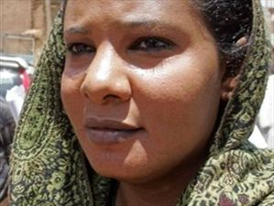
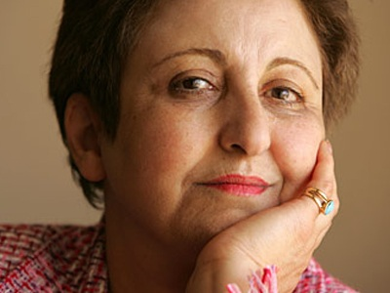
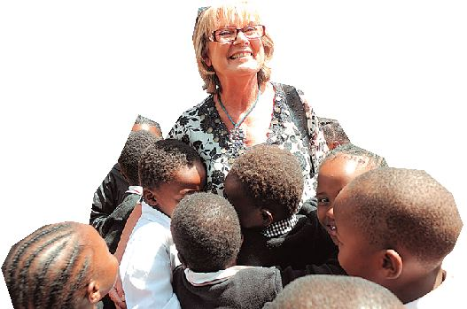
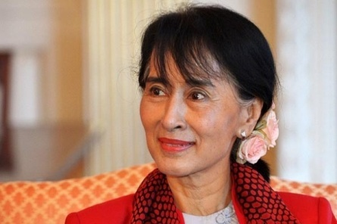
5^{η} Λούμπνα αλ Χουσεΐν, Σουδάν. 36χρονη δημοσιογράφος και ακτιβίστρια, η οποία συνελήφθη επειδή φορούσε παντελόνι.
6^{η} Σαρίν Εμπαντί, Ιράν. Στα 28 της (1975) έγινε η πρώτη δικαστίνα στο Ιράν και στα 32 της υποβιβάστηκε σε γραμματειακή θέση λόγω της Ιρανικής Επανάστασης.
7^{η} Αβα Παπαθεοφίλου, Σοβέτο. Δασκάλα σε σχολείο της ελληνικής παροικίας, ιδρύτρια του κέντρου πολιτισμικών ανταλλαγών CΙΡ, γαλούχησε δασκάλους εθελοντές. Έδωσε έμπνευση και κίνητρα στα μικρά παιδιά, στις δασκάλες και στους γονείς.
8^{η} Ανγκ Σαν Σου Κι, Βιρμανία, νομπελίστρια πολιτικός. Η Σου Κι προέρχεται από πολιτική οικογένεια.

Slide 14
7.ΕΡΩΤΗΜΑΤΟΛΟΓΙΟ
ΔΙΑΓΡΑΜΜΑΤΑ ΑΠΟΤΕΛΕΣΜΑΤΩΝ
ΚΟΡΙΤΣΙΑ-63 ΑΓΟΡΙΑ-37
1.Πιστεύεται ότι πρέπει να υπάρχει ισότητα μεταξύ των δύο φύλων;

Slide 15
2.Αν ναι πιστεύεται ότι αυτή η ισότητα ισχύει στις μέρες μας;
3.Πιστεύεται ότι η γυναίκα πρέπει να εμπλέκεται σε θέματα πολιτικής;

Slide 16
4.Πιστεύεται ότι η γυναίκα έχει τις ίδιες ευκαιρίες μόρφωσης με τον άντρα;
5.Τα επαγγέλματα διακρίνονται σε αντρικά και γυναικεία;

Slide 17
6.Πιστεύεται ότι η γυναίκα έχει τις ίδιες ευκαιρίες για εργασία με τον άντρα;
7.Αν όχι ποιος ευθύνεται;

Slide 18
8.Η ύπαρξη παιδιών εμποδίζει την επαγγελματική σταδιοδρομία της γυναίκας;
9.Πιστεύεται ότι η εκκλησία έχει επηρεάσει τις απόψεις σας για τη θέση της γυναίκας;

Slide 19
10.Υπάρχει ισότητα μέσα στο σπίτι σας;
11.Εργάζονται και οι δύο γονείς;

Slide 20
12.Ποιός ασχολείται με τις δουλειές του σπιτιού;
13.Ποιός ασχολείται με τα οικονομικά του σπιτιού;

Slide 21
14.Ποιός ασχολείται με την ανατροφή των παιδιών;
15.Ποιός από τους δύο γονείς έχει πρωταρχικό ρόλο;

Slide 22
16.Ποιός πιστεύεται ότι πρέπει να είναι ο ρόλος της γυναίκας σήμερα;

Slide 24
ΤΕΛΟΣ

